Slide 1


Slide 2
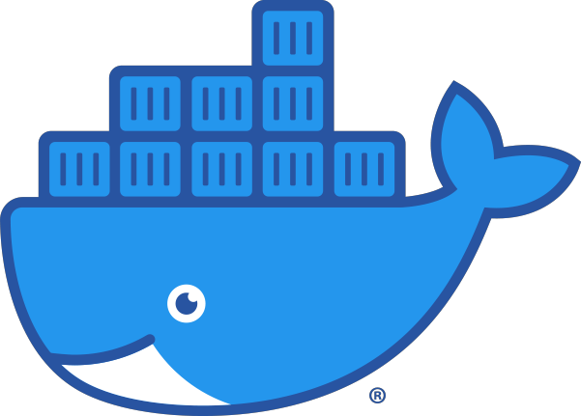

Введение в Docker

Slide 3
01.
Docker – что это и зачем?
02.
Основные команды
03.
Docker-compose
04.
Практика
Notes:
3

Slide 4
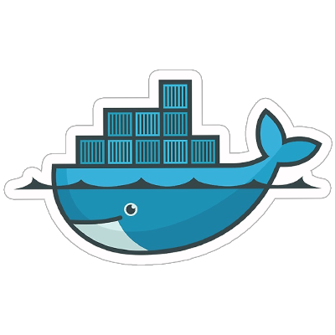
Docker
Что это и зачем нужен разработчику?
4
Notes:
Докер это инструмент, который позволяет разработчикам, системными администраторам и другим специалистам деплоить их приложения в песочнице (которые называются контейнерами), для запуска на целевой операционной системе, например, Linux. Ключевое преимущество Докера в том, что он позволяет пользователям упаковать приложение со всеми его зависимостями в стандартизированный модуль для разработки.
Стандарт в индустрии на сегодняшний день — это использовать виртуальные машины для запуска приложений. Виртуальные машины запускают приложения внутри гостевой операционной системы, которая работает на виртуальном железе основной операционной системы сервера.
Виртуальные машины отлично подходят для полной изоляции процесса для приложения: никакие проблемы гостевой ОС не могут повлиять на софт, основной операционной системы.
Контейнеры по идее схожи с ВМ, однако используют иной подход благодаря которому имеют меньшую нагрузку, необходимую для виртуализации железа гостевой ОС.
4

Slide 5
Для чего нужен (или плюсы):
Изолированный запуск приложений в контейнерах.
Упрощение разработки, тестирования и деплоя приложений.
Отсутствие необходимости конфигурировать среду для запуска — она поставляется вместе с приложением — в контейнере.
Упрощает масштабируемость приложений и управление их работой с помощью систем оркестрации контейнеров.
5

Slide 6
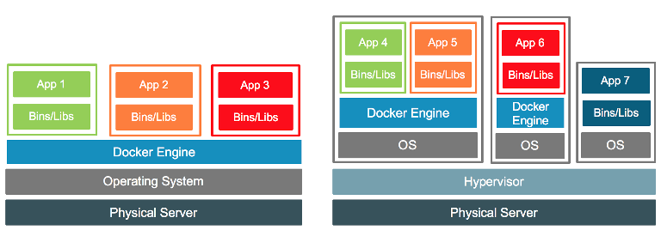
Чем отличается от Виртуальных Машин?
6

Slide 7
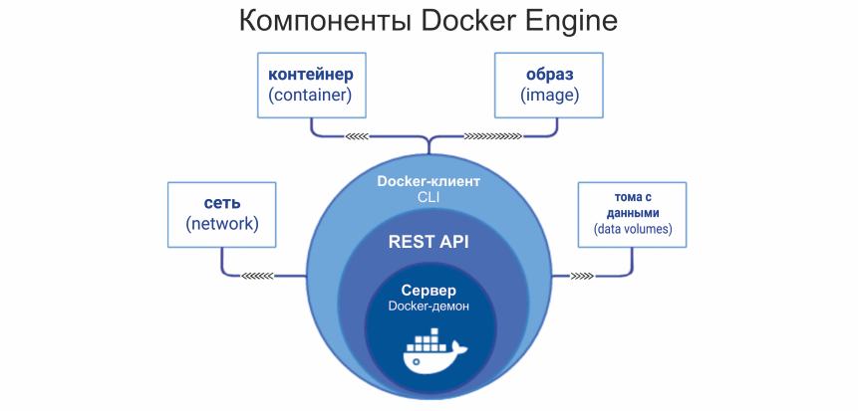
Из чего состоит?
Образы
Контейнеры
Volumes
Networks
7

Slide 8
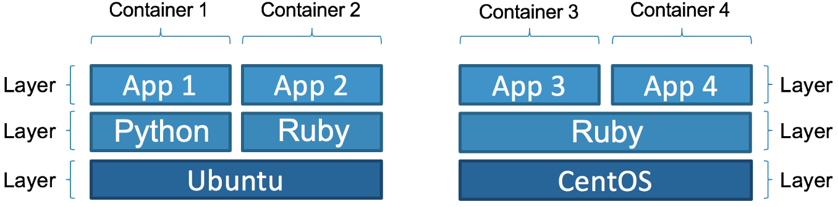
Образ
Read-only шаблон с набором инструкций, предназначенных для создания контейнера
Образ состоит из неизменяемых слоев, каждый из которых добавляет/удаляет/изменяет файлы из предыдущего слоя.
Неизменяемость слоев позволяет их использовать совместно в разных образах.
8
Notes:
Общее использование слоев уменьшает количество использованного дискового пространства и ускоряет запуск и работу контейнеров

Slide 9
Контейнеры
Контейнер - это запущенный образ.
9

Slide 10
Установка docker
$ docker –v
Docker version 20.10.2, build 2291f61
# Скачиваем скрипт установки docker
curl -fsSL https://get.docker.com -o get-docker.sh
# запускаем скрипт
sudo sh get-docker.sh
# добавляем текущего пользователя в группу docker (чтобы использовать команды без sudo)
sudo usermod -aG docker $USER
10

Slide 11
Основные команды
11

Slide 12
docker ps
Отображает список запущенных контейнеров
$ docker ps
CONTAINER ID IMAGE COMMAND
05ba9499f696 nginx "nginx -g 'daemon of…”
CREATED STATUS PORTS
About a minute ago Up About a minute 0.0.0.0:8888->80/tcp
NAMES
affectionate_bouman
$ docker ps –a – отображает список всех контейнеров в системе
12

Slide 13
docker run --rm -it -v `pwd`:/app ruby:2.7-alpine ash
Запускает контейнер с Alpine Linux и установленным ruby.
13

Slide 14
docker run --rm -it -v `pwd`:/app ruby:2.7-alpine ash
Запускает команду в контейнере из образа
$ docker run IMAGE [COMMAND]
ruby:2.7-alpine – запускаемый образ
ash – команда для запуска консоли
Если команда не указана, запускается команда по умолчанию, которая указана в конфигурации образа.
14

Slide 15
docker run --rm -it -v `pwd`:/app ruby:2.7-alpine ash
При установке параметра --rm контейнер после остановки будет удален.
$ docker ps –a
# запомнить количество контейнеров
$ docker run --rm ruby:2.7-alpine
$ docker ps –a
# количество контейнеров не изменилось
$ docker run ruby:2.7-alpine
# появился остановленный контейнер со статусом «Exited (0) X seconds ago»
15

Slide 16
docker run --rm -it -v `pwd`:/app ruby:2.7-alpine ash
Комбинация параметров i и t позволяет запустить контейнер в интерактивном режиме, таким образом вам станет доступной консоль внутри контейнера.
$ docker run --rm ruby:2.7-alpine ash
$ docker run --rm -it ruby:2.7-alpine ash
16
Notes:
-t - эмулятор терминала
-I - пробрасывает STDIN
16

Slide 17
docker run --rm -it -v `pwd`:/app ruby:2.7-alpine ash
Монтирует локальную папку (pwd - выводит путь к текущей директории) в папку /app внутри контейнера.
17
Notes:
Файлы из текущей директории становятся доступны внутри контейнера в папке /app . При этом при изменении файлом как изнутри контейнера так и локально они меняются в обоих местах.
17

Slide 18
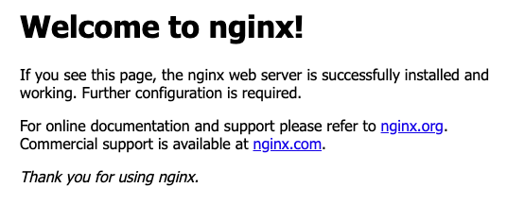
docker run: параметр -p
$ docker run --rm –p 8888:80 nginx
Cвязывает локальный порт хостовой машины с портом приложения в контейнере
$ docker run --rm nginx
# открыть в браузере localhost
$ docker run --rm –p 8888:80 nginx
# открыть в браузере localhost
# открыть в браузере localhost:8888
18

Slide 19
docker run: параметр -d
$ docker run --rm -d -p 8888:80 nginx
Запускает контейнер в фоновом режиме, STDOUT приложения не выводится
19

Slide 20
Что делает docker при запуске образа?
$ docker run --rm -p 8888:80 nginx
скачивает образ
создает контейнер
инициализирует файловую систему и монтирует read-only образ
инициализирует сеть/мост
запускает указанный процесс
обрабатывает и выдает вывод приложения
20
Notes:
$ docker run --rm -p 8888:80 nginx
скачивает образ: docker проверяет наличие образа nginx на локальной машине, и если его нет — то скачивает его с Docker Hub. Если образ есть, то использует его;
создает контейнер: когда образ получен, docker использует его для создания контейнера;
инициализирует файловую систему и монтирует read-only образ;
инициализирует сеть/мост: создает сетевой интерфейс, который позволяет docker-у общаться c хост машиной, устанавливает IP адрес;
запускает указанный процесс;
обрабатывает и выдает вывод приложения: подключается и логирует стандартный вход, вывод и поток ошибок вашего приложения, что бы вы могли отслеживать как работает приложение.
20

Slide 21
docker stop [container]
Останавливает работу контейнера
$ docker ps
$ docker stop 05ba9499f696
$ docker ps
# Отсутствует запущенный контейнер с ID 05ba9499f696
# http://localhost:8888 стал недоступен
21

Slide 22
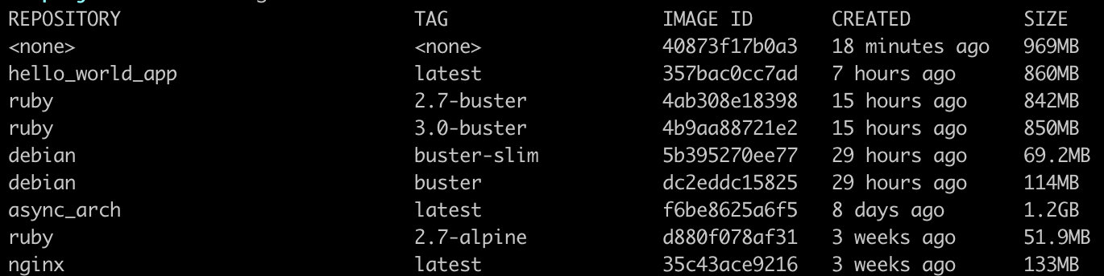
docker images
Отображает список доступных локально образов
22

Slide 23
Создание файлов внутри docker
$ docker run --rm -it -v $(pwd):/app ruby:2.7-alpine ash
$ cd app
$ touch file.txt
$ exit
$ nano file.txt # или другой редактор
# что-нибудь написать, попытаться сохранить
23
Notes:
Иногда приходится внутри docker контейнера создавать файлы. К примеру генераторами рельсового приложения. Можно столкнуться со следующей проблемой… Давайте попробуем такую последовательность действий. Чем вызвана ошибка?
23

Slide 24
Решение проблемы
$ ls -l
-rw-r--r-- 1 root root ... file.txt
# исправить права конкретному файлу
$ sudo chown user file.txt
# исправить права всем файлам в директории
$ sudo chown user -R dir
24
Notes:
Если посмотрим на права файла, то они принадлежат тому, кто файл создал: root пользователю внутри контейнера докера. Все верно)
Таким образом можно исправить проблему.
Домашнее задание: найти другой способ, который можно использовать, чтобы избежать такой проблемы
24

Slide 25
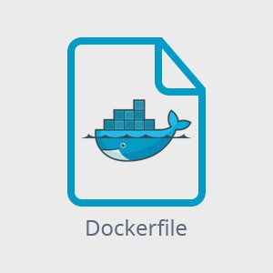
Dockerfile
Инструкции для подготовки образа
25
Notes:
Dockerfile — это простой текстовый файл, в котором содержится список команд Докер-клиента. Это простой способ автоматизировать процесс создания образа.
25

Slide 26
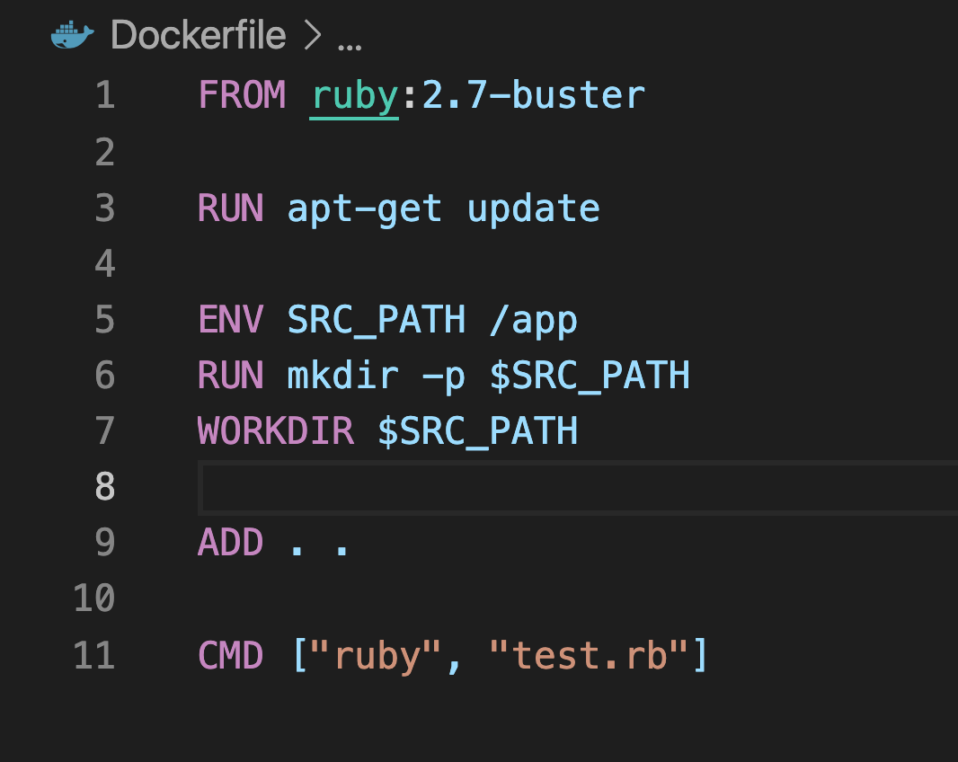
Пример Dockerfile
26
Notes:
Каждая директива создает слой, который содержит изменения относительно родительского
26

Slide 27
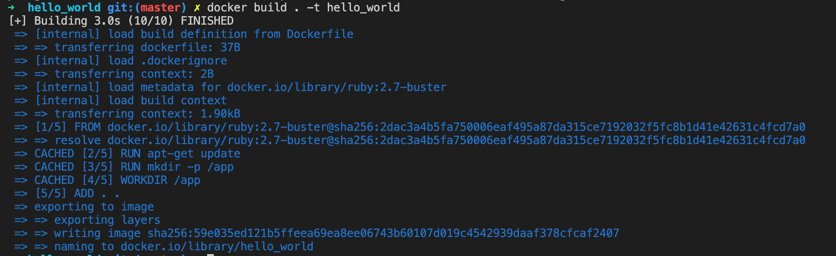
docker build . –t app_name
Сборка образа из Dockerfile
$ docker build . –t hello_world
$ docker run --rm hello_world
27
Notes:
Каждая директива создает слой, который содержит изменения относительно родительского
27

Slide 28
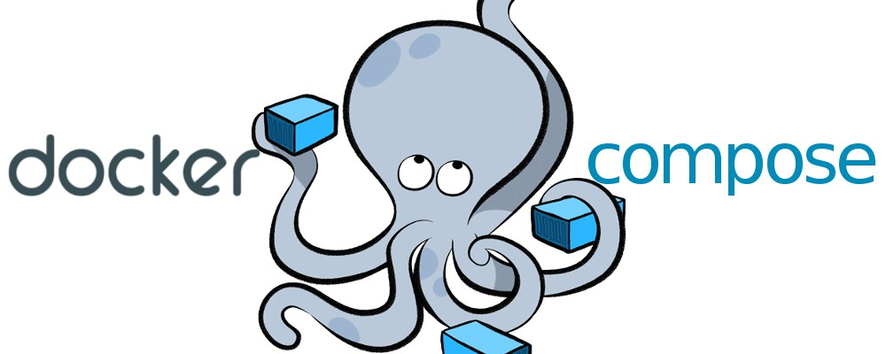
docker-compose
- инструментальное средство, предназначенное для решения задач, связанных с развёртыванием проектов.
28
Notes:
28

Slide 29
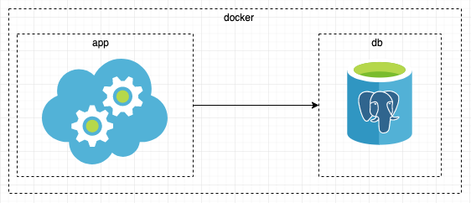
Пример приложения
29
Notes:
Реальные проекты обычно включают в себя целый набор совместно работающих приложений.
Технология Docker Compose, позволяет, с помощью одной команды, запускать множество сервисов
29

Slide 30
Установка docker-compose (Linux)
https://docs.docker.com/compose/install/
# Скачиваем docker-compose сразу в папку /usr/local/bin
$ sudo curl -L "https://github.com/docker/compose/releases/download/1.25.3/docker-compose-$(uname -s)-$(uname -m)" -o /usr/local/bin/docker-compose
# Устанавливаем разрешение на запуск
$ sudo chmod +x /usr/local/bin/docker-compose
# Проверяем
$ docker-compose --version
30

Slide 31
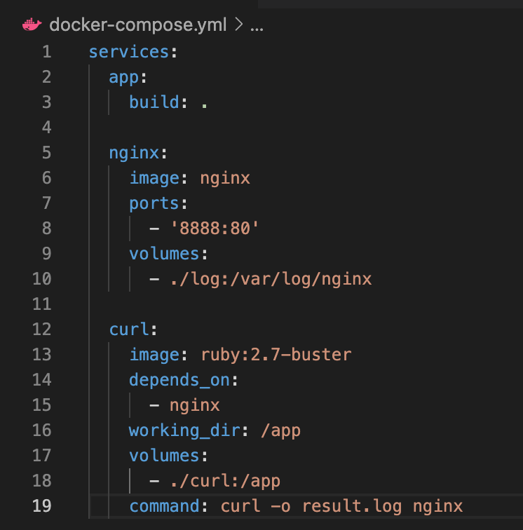
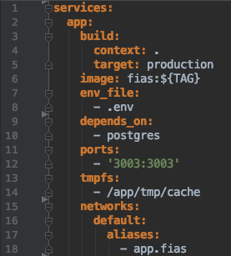
docker-compose.yml
31

Slide 32
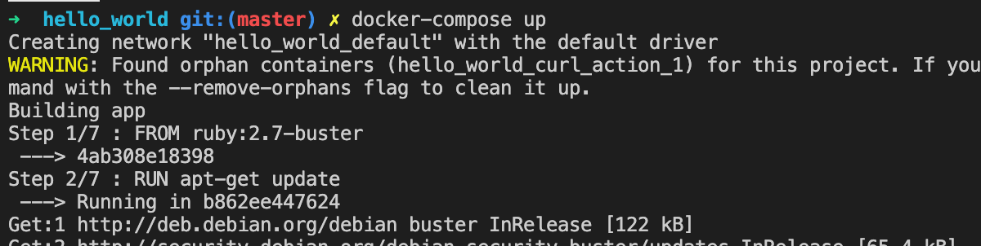
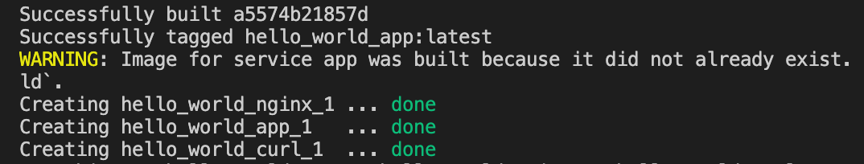
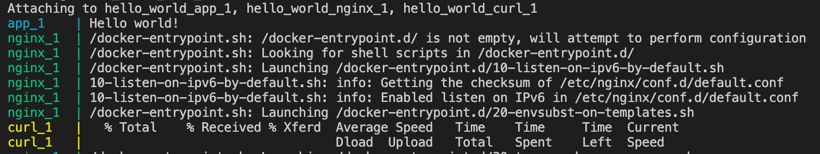
Основные команды: up
$ docker-compose up
Создает все зависимости (сеть, volumes) для запуска сервисов, скачивает или собирает образы и запускает все сервисы docker-compose
32
Notes:
32

Slide 33
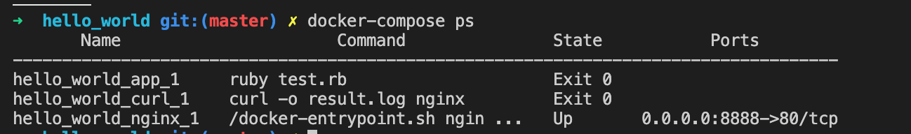
Основные команды: ps
$ docker-compose ps
Выведет список запущенных контейнеров в рамках проекта.
33

Slide 34
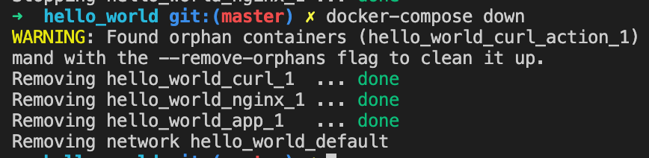
Основные команды: down
$ docker-compose down
docker-compose down = docker stop + docker rm (для каждого сервиса)
Останавливает все запущенные сервисы, удаляет контейнеры, сети, вольюмы и образы, созданные командой up.
34

Slide 35
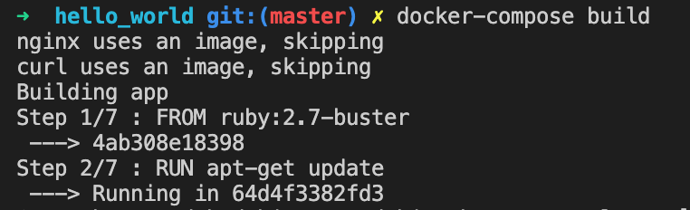
Основные команды: build
$ docker-compose build
Собирает образы всех сервисов проекта
35

Slide 36
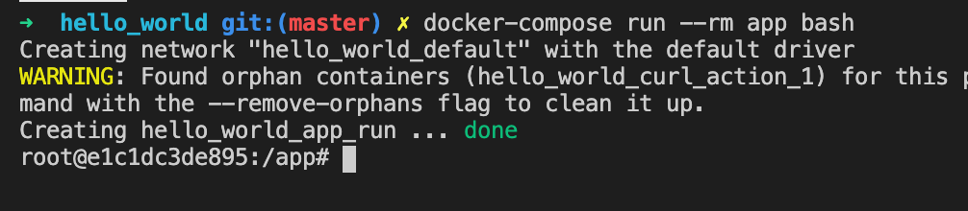
Основные команды: run
$ docker-compose run --rm [service] [command]
Запуск команды в контейнере. Аргумент rm по аналогии с docker удаляет контейнер после остановки
36

Slide 37
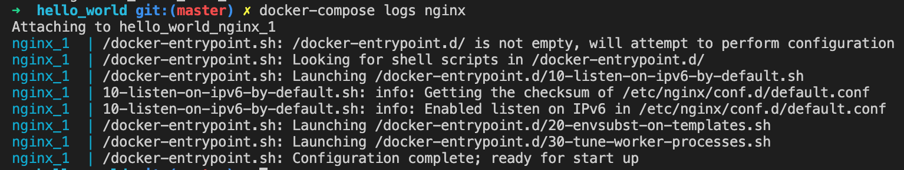
Основные команды: logs
$ docker-compose logs -f [service]
Просмотр логов контейнера. -f выводит логи после запуска команды до остановки работы logs или контейнера.
37

Slide 38
Практика
Перейдите в папку со своими проектами
Склонируйте проект https://gitlab.w55.ru/internship/simple_twitter
Перейдите в папку проекта
$ docker-compose up -d
$ docker-compose run --rm app rails db:create db:migrate db:populate
Проверьте работу приложения в браузере
$ docker-compose down
38

Slide 39
Домашнее задание
Добавить к проекту из домашнего задания по Ruby часть 1 Doсkerfile, который соберет образ, содержащий ruby и ваше приложение.
При запуске контейнера командой по умолчанию должны быть отображены все реализованные отчеты (с n=10, параметр hdd_type не задан).
39
Notes:
39

Slide 40
Документация
https://docs.docker.com/reference/ - Описание Dockerfile, docker-compose.yml, синтаксиса команд docker и docker-compose
40

Slide 41
Всем спасибо!

